Slide 1
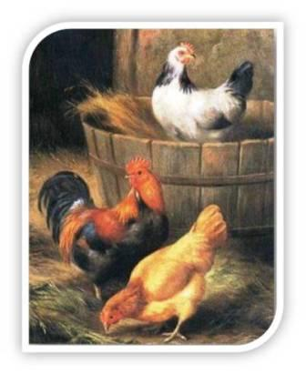
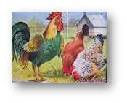
Ознакомление детей младшего дошкольного возраста с графическим рисунком.

Slide 2
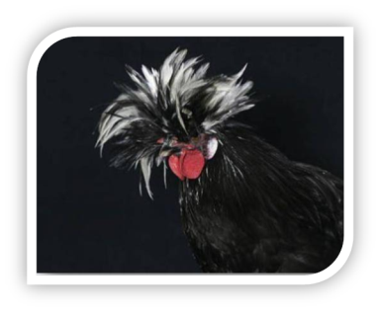
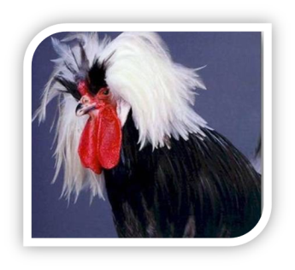
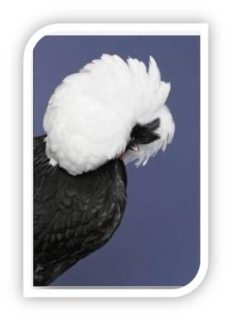
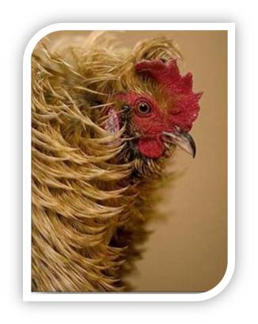
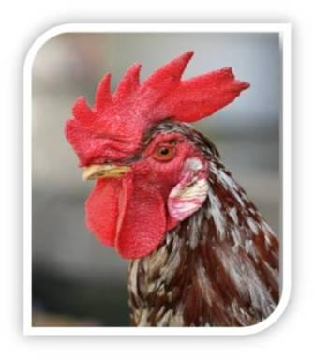

Slide 3
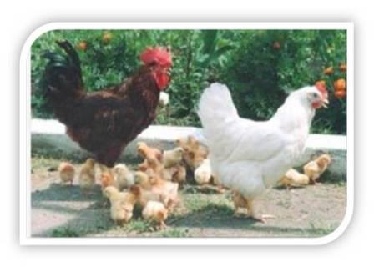
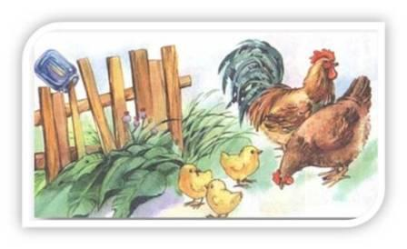
Петушок с семьёй Ушинский Константин Дмитриевич
Ходит по двору петушок: на голове красный гребешок, под носом красная бородка. Нос у Пети долотцом, хвост у Пети колесом, на хвосте узоры, на ногах шпоры. Лапами Петя кучу разгребает, курочек с цыплятами созывает:
- Курочки-хохлатушки! Хлопотуньи-хозяюшки! Пестренькие-рябенькие, черненькие-беленькие! Собирайтесь с цыплятками, с малыми ребятками: я вам зернышко припас!
Курочки с цыплятами собрались, разкудахталися; зернышком не поделились, передрались.
Петя-петушок беспорядков не любит - сейчас семью помирил: ту за хохол, того за вихор, сам зернышко съел, на плетень взлетел, крыльями замахал, во все горло заорал: «Ку-ка-ре-ку!»

Slide 4
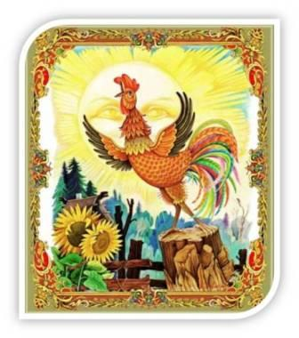
Петушок, петушок,
Золотой гребешок,
Маслина головушка,
Шелкова бородушка,
Что ты рано встаешь,
Голосисто поешь,
Деткам спать не даешь?
Петушок
Жил на свете Петушок –
Золотые перышки,
Ярко красный гребешок
На шальной головушке.
Громко, звонко голосил,
Крылья раскрывая,
На рассвете всех будил,
Новый день встречая.
Чистил перышки в росе,
Гребешок ровнял,
И всегда во всей красе
На забор взлетал.
Кукарекать Петушок
Просто обожал,
И будильника звонок
Смело заменял.
Ранним утром, ровно в пять
Лился голосок,
И рассветный луч проспать
Уж никто не мог.
Все, лишь слыша его трель,
Сразу просыпались,
Открывали настежь дверь,
Солнцу улыбались.
Петушок всех поднимал
Много-много лет,
И ни разу не проспал
Утренний рассвет.

Slide 5
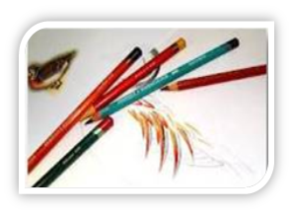
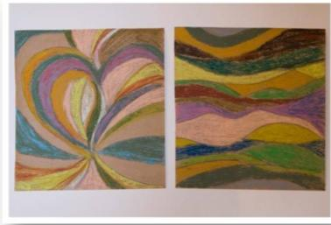
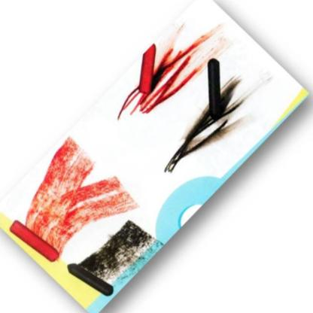
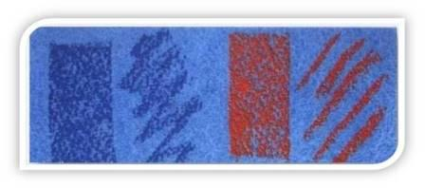
Экспериментирование с материалом

Slide 6
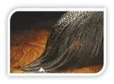
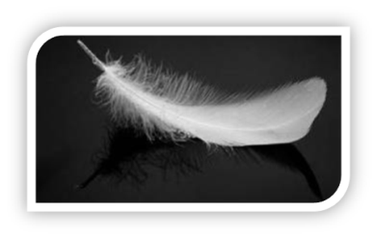
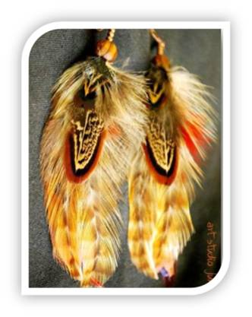
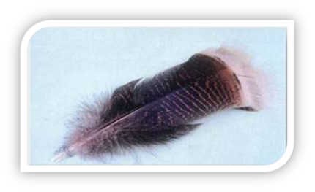

Перо

Slide 7
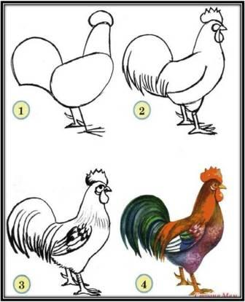

Slide 8
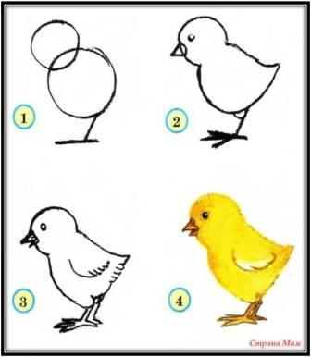

Slide 9

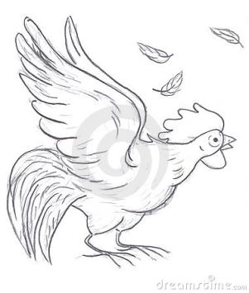
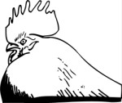
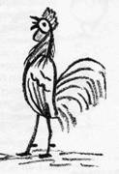
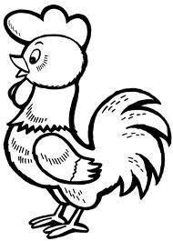
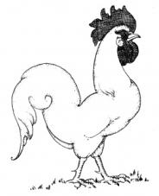
Линия

Slide 10
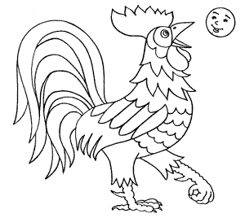
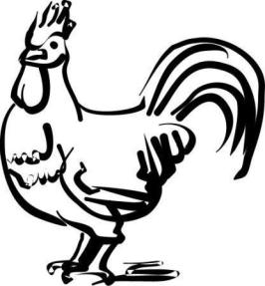
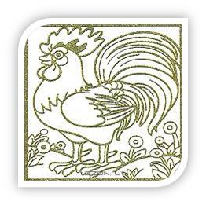

Slide 11






Пятно

Slide 12

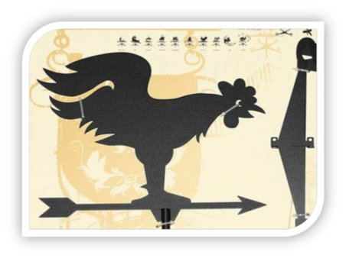
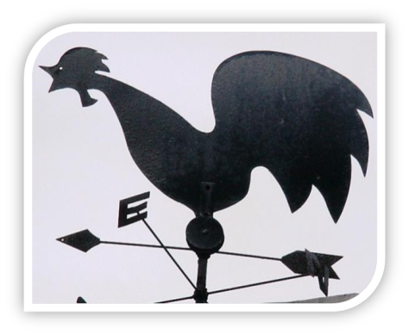

Slide 13
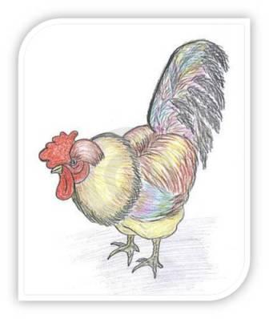
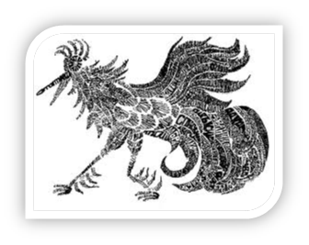
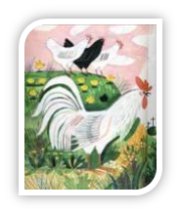
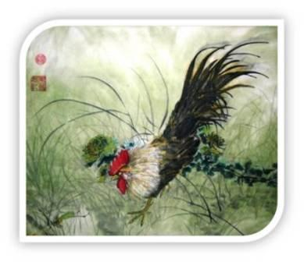
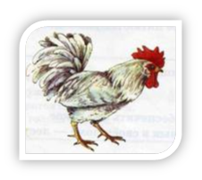
Штрих

Slide 14
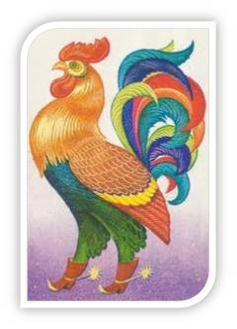
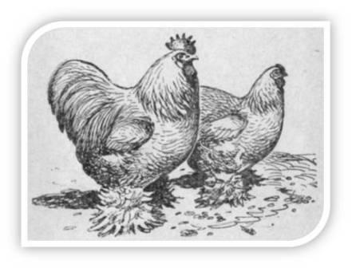
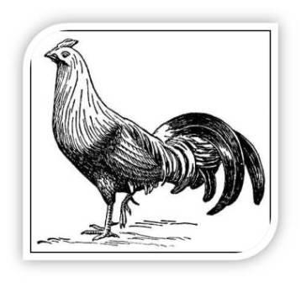

Slide 15
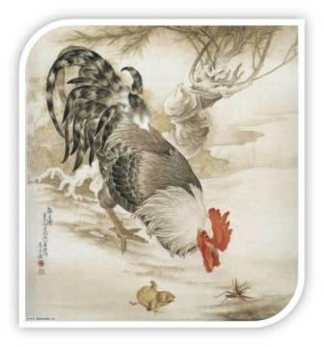
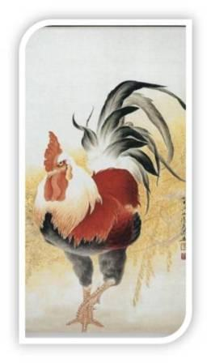
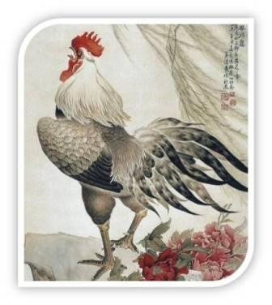

Slide 16

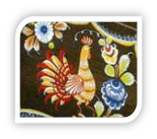

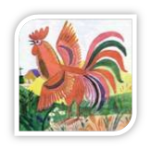
Декоративный образ

Slide 17
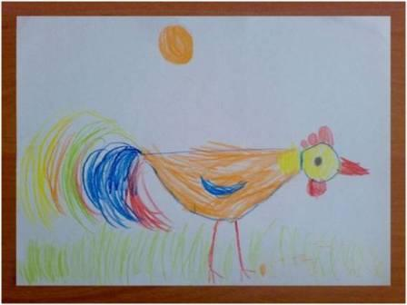
Детские работы
Он носом в землю постучит, Взмахнет крылом и закричит. Кричит он даже сонный, Крикун неугомонный. Ку-ка-ре-ку кричит он звонко, Хлопает крыльями громко-громко, Курочек верный пастух, Как зовут его? (Петух)

Slide 18
Примерный вариант перспективного планирования темы (в аспекте ФГТ)
Тема, основные задачи | Формы работы |  |  |  | Интеграция с другими образовательными областями
 | Совместная деятельность |  | Самостоятельная деятельность детей | Взаимодействие родителями
 | Непосредственная образовательная деятельность | В режимные моменты
«Домашние птицы» /октябрь –ноябрь/ «Пету шок» («Я – художник график») | Экспериментирование: «Секреты графических материалов»» -Занятие: «Птичий двор» - Рисование «Зернышко для петушка» | рассматривание иллюстраций; * «Чтение детям рассказа К. Д. Ушинского «Петушок с семьей» *проблемная ситуация : «Может ли жить петух дома?»; Просмотр –звуковой диафильм по сказке А.С Пушкина«Сказка о золотом петушке»; пластические этюды «Разные линии»; Пальчиковая гимнастика «Покормим петушка» | дидактическая игра (пазлы): «Домашние птицы»; выставка :петушок в детской книжной графике; | с участием родителей организация выставки из домашней коллекции.: «Мини игрушки»; экскурсия во двор; конкурс: «Рисуем птичий двор –дома»; | чтение потешек. подвижная игра «Петух, лиса и куры» экология (Где живет петух, что ест и пр.);

Slide 19
Работу подготовила воспитатель МОБУ
Алексинская СОШ.
Соболева
Ирина
Станиславовна

